Slide 1

Cipherize
Carl Bäck

Slide 2
Mål
En android app som fotograferar en kodad mening och presenterar den avkodade meningen på skärmen
SuCuTsStOu => PREVAS

Slide 3


Förutsättningar
Kunskap om hur man utvecklar android applikationer
Android Studio…?
Kunskap om Kotlin – Nay
Vad det nu är?
Tid = 8h
Varken mer eller mindre

Slide 4
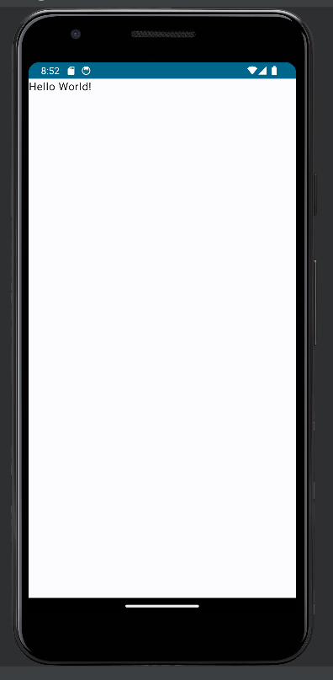
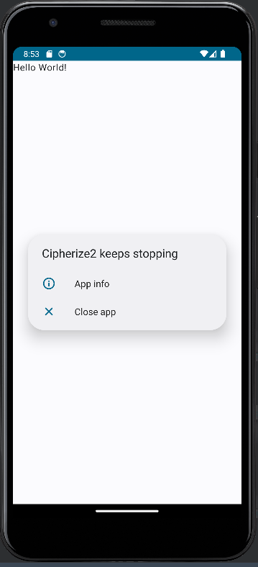
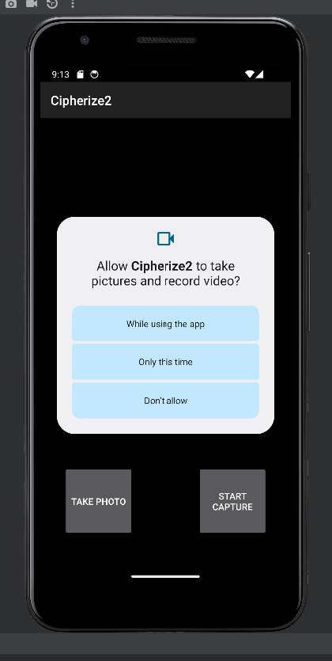
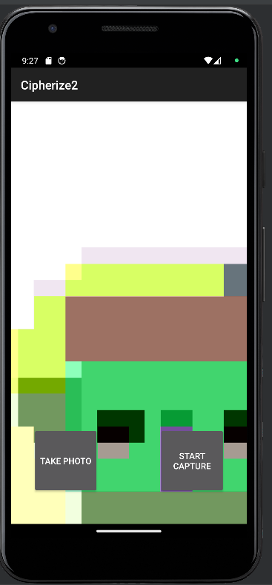
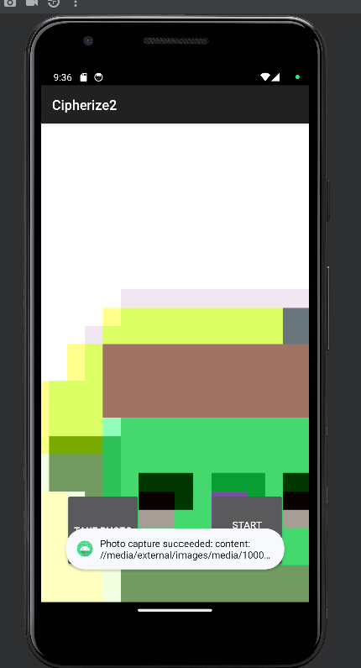
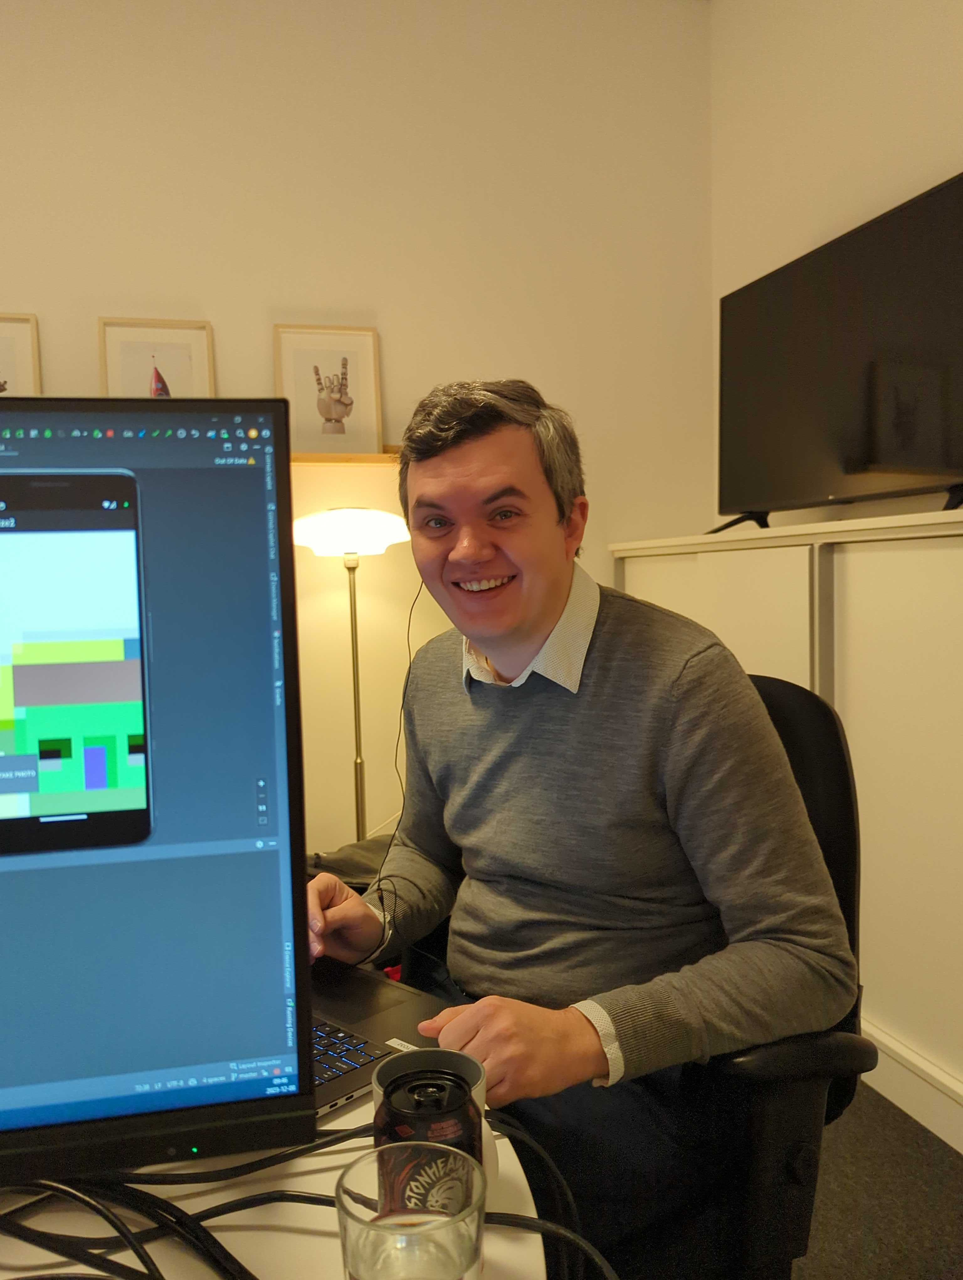
Utvecklingsprocess
Följ guider och försök att pussla ihop saker
Steg 1 – Ta bilder med din telefon!
Efter 3h 30min

Slide 5
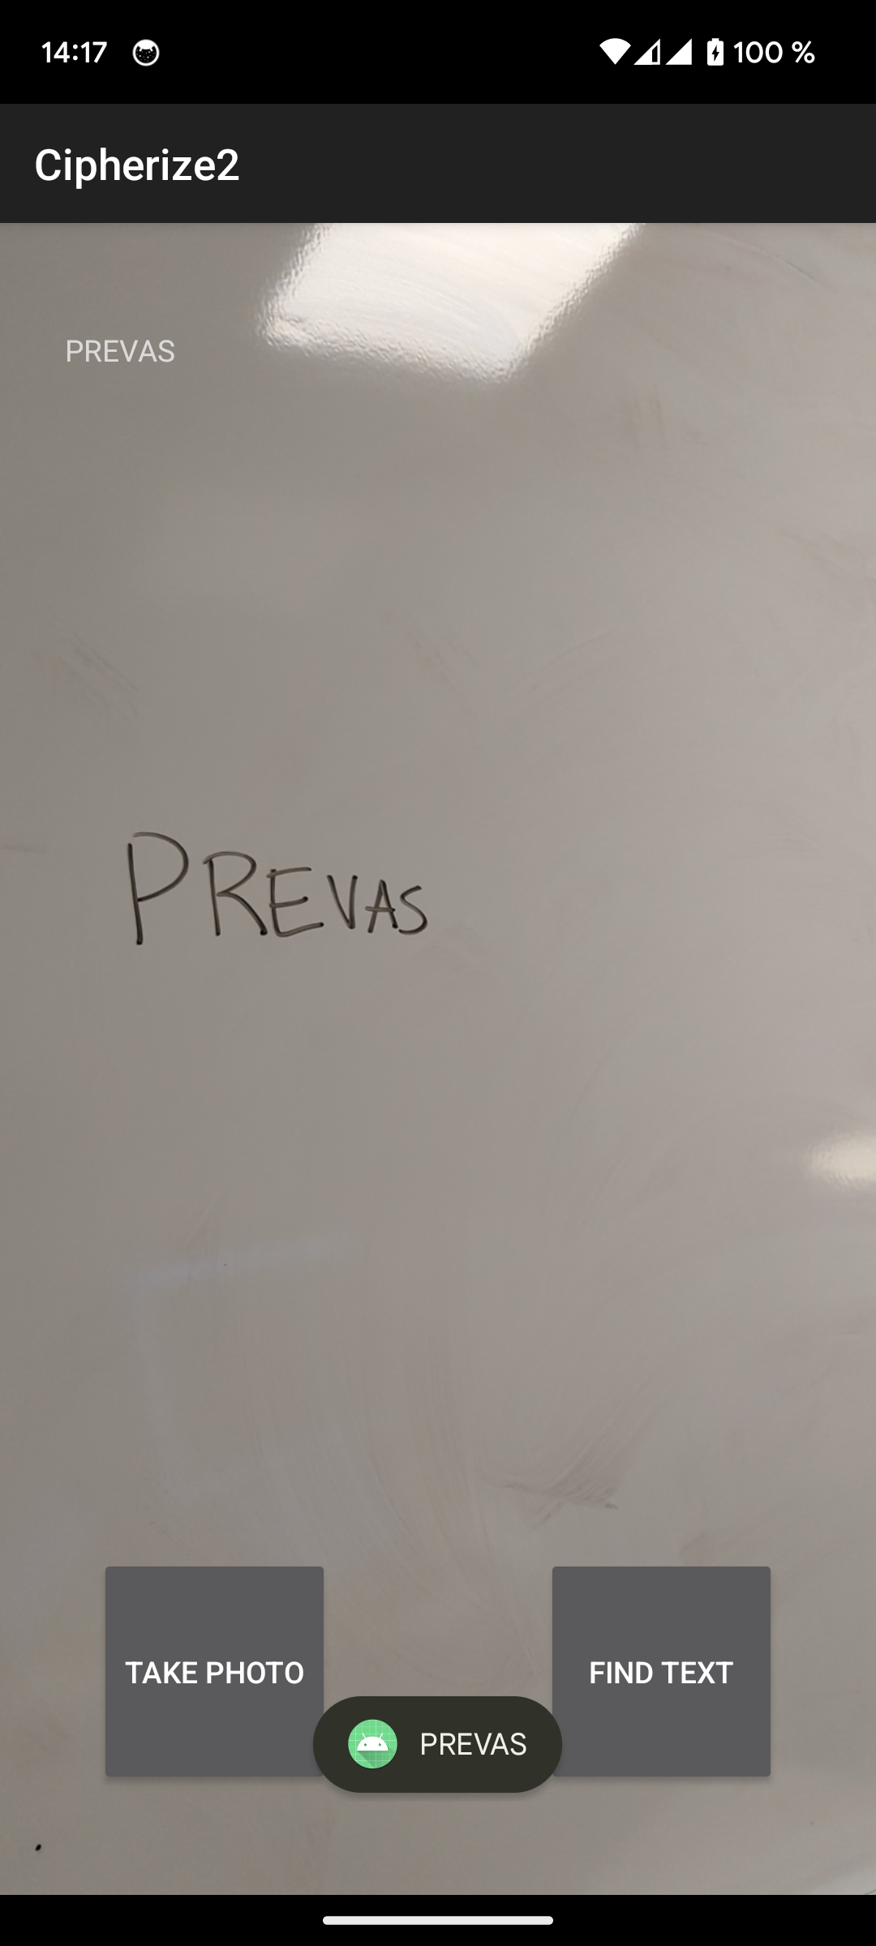
Utvecklingsprocess
Steg 2 – Hitta text i en bild!
Ett vision system baserat på maskin lärning
Steg 3 – Skicka bilden till text igenkänningsfunktionen!
Svåraste på hela dagen…
7h 30min

Slide 6
Vad saknas?
Steg 4 - Dekryptering

Slide 7
Lärdomar
Hur kan java/kotlin behöva så mycket mappar och definitionsfiler?
Det är förvånansvärt svårt att sno kod och få den att fungera….
Android Studio, din vän i app världen!
Kotlin, java & gradle
Som embedded utvecklare är detta ett träsk…

